Slide 1
Die Elektroenzephalographie Michael Boos, Matthias Kobi CLINT, Workshop Neuropsychologie

Slide 2
Idee
Planung
Messung
Vorverarbeitung
Auswertung
Notes:
- Wir orientieren uns während der Präsi in etwa am Forschungsablauf, um aufzuzeigen, was sich für Fragen wann und warum stellen und damit die Funktionsweise von EEG-Messungen zu erörtern

Slide 3
Forschungsfrage
Zum Beispiel:
Führt das Übersetzen/Dolmetschen von ELF zu einem erhöhten kognitiven Workload im Vergleich zu SE?
Idee
Planung
Messung
Vorverarbeitung
Auswertung
Notes:
- Wir wollen diese Forschungsfrage anhand der Methode «EEG» versuchen zu beantworten, weil wir aus bisherigen Erkenntnissen wissen, dass man workload mittels EEG feststellen kann.

Slide 4
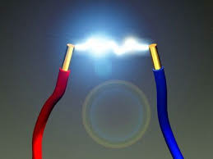
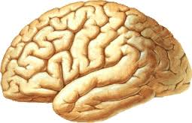
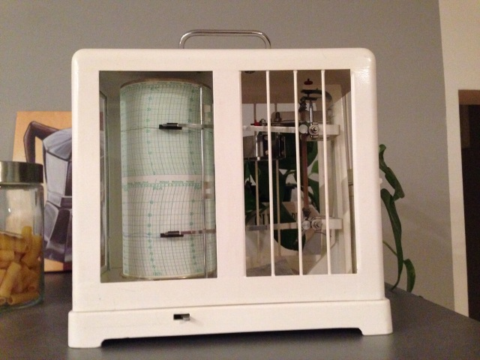
Was ist EEG?
Elektro-
elektrische Ströme
-enzephalo-
Gehirn
-graphie
Aufzeichnung
Idee
Planung
Messung
Vorverarbeitung
Auswertung

Slide 5
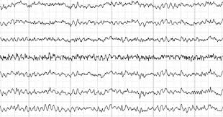
Das EEG-Signal
Fp1
Fp2
F7
F3
Spannung [µV]
Fz
F4
F8
…
Zeit [ms]
Idee
Planung
Messung
Vorverarbeitung
Auswertung
Notes:
Die Aufzeichnung des EEGs nennt man Elektroenzephalogramm und ist auf dieser Folie beispielshaft dargestellt.
Anhand der Achsenbeschriftungen kann man erkennen, dass zwei Grössen beim EEG sehr wichtig sind: Die Zeit und Spannung
Zeit: Das EEG erfasst Daten in «Echtzeit». Das heisst, die zeitliche Auflösung des EEGs bewegt sich im Milisekundenbereich (unterschiedliche Abtastraten möglich)
Spannung: Wie aus der Darstellung zu entnehmen ist, bleibt die Spannung – welche an der Schädeloberfläche gemessen wird – über die Zeit nicht konstant sondern variiert.
-> genau diese Spannungsschwankungen wollen wir mit dem EEG festhalten

Slide 6
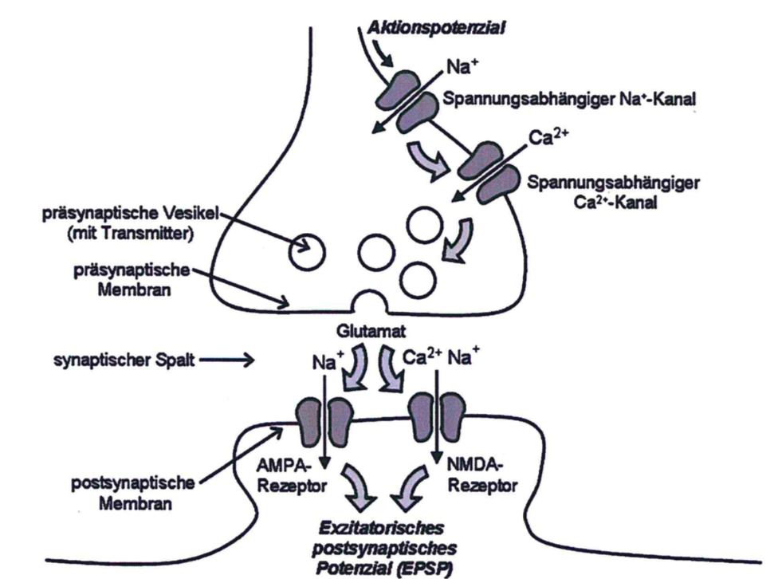
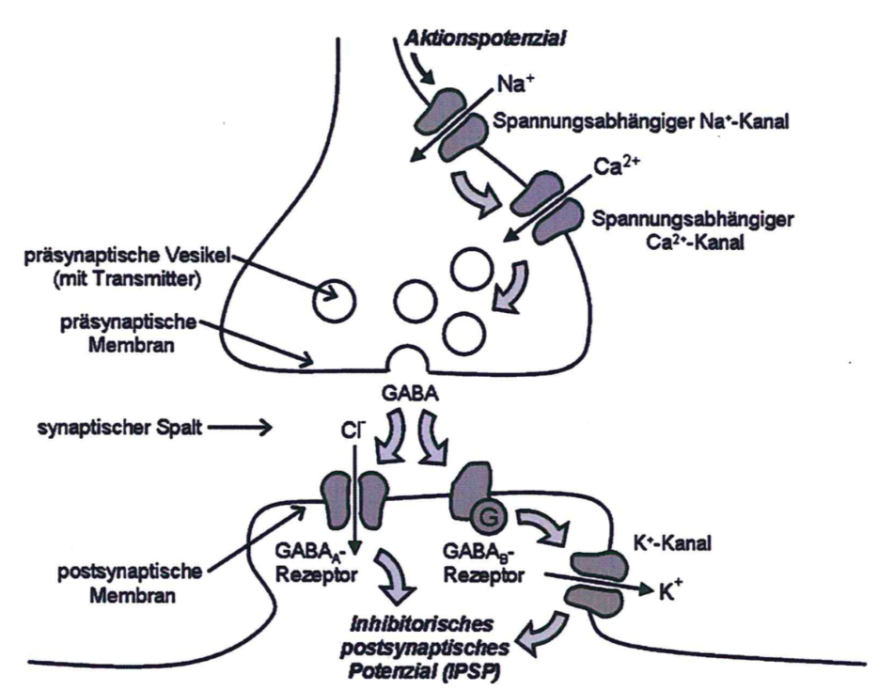
Ursache der messbaren Spannungsschwankungen:
Exzitatorische Synapse
Inhibitorische Synapse
Idee
Planung
Messung
Vorverarbeitung
Auswertung
Notes:
Exzitatorisch: Zellinneres wird positiver (vergleichsweise zur Umgebung) -> durch Na+/Ca+-Einfluss → Aktionspotential wird einfacher ausgelöst (Reduzierung der Negativität des Zellmilieus), Threshold zur Auslösung eines Aktionspotentials wird leichter erreichbar
Inhibitorisch: Zellinneres wird negativer (K+-Ausfluss) → Aktionspotentialauslösung wird erschwert → Inhibition

Slide 7
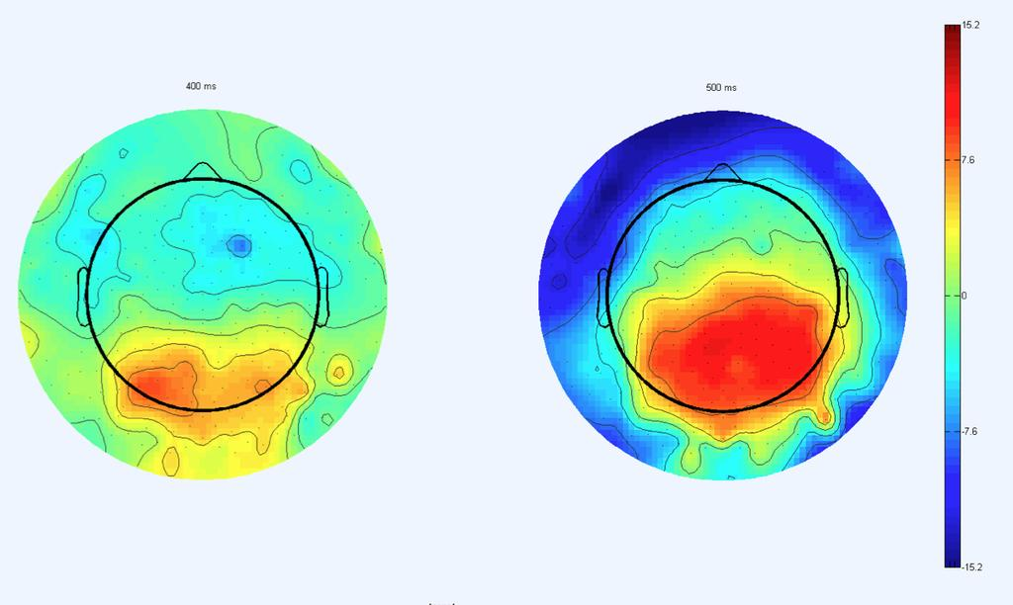
Auflösung der Spannungsschwankungen
http://docplayer.net/50530903-Net-sta-on-file-import-export-egi-summer-school-2014.html
Idee
Planung
Messung
Vorverarbeitung
Auswertung
Notes:
Ursprung der Spannungsschwankungen sind wohl einzelne Synapsen/Neurone -> das, was wir mittels EEG erfassen können stellt aber vielmehr die kumulierte postsynaptische Aktivität von Zellverbänden (ca. 10‘000 synchron aktive Neuronen) dar
Die Auflösung der Spannungsschwankungen ist folglich nicht so fein. -> Verweis auf die dargestellten Topomaps

Slide 8
Vor- & Nachteile von der Methode EEG
Vorteile:
Sehr hohe zeitliche Auflösung
Vergleichsweise kostengünstig
Nicht invasiv
Nachteile:
Relativ schlechte räumliche Auflösung
Bewegungssensitivität
Idee
Planung
Messung
Vorverarbeitung
Auswertung

Slide 9
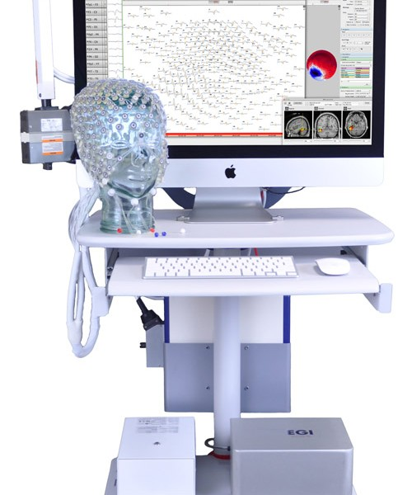
Komponenten eines EEG-Systems
Elektroden/Elektrodenkappe
Verstärker
A/D-Wandler (analoges → digitales Signal)
Computer für Datenaufzeichnung
Präsentationscomputer
Idee
Planung
Messung
Vorverarbeitung
Auswertung

Slide 10
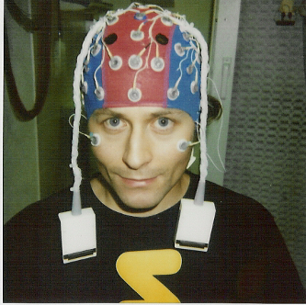
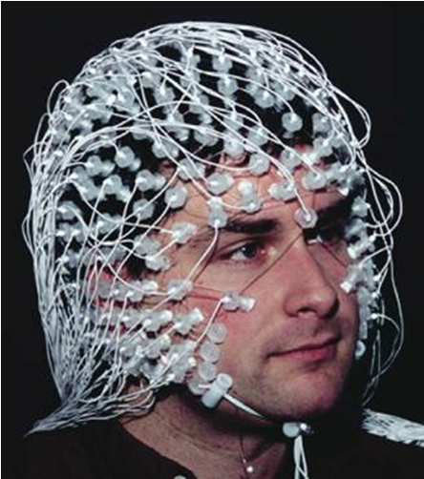
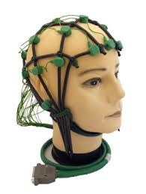
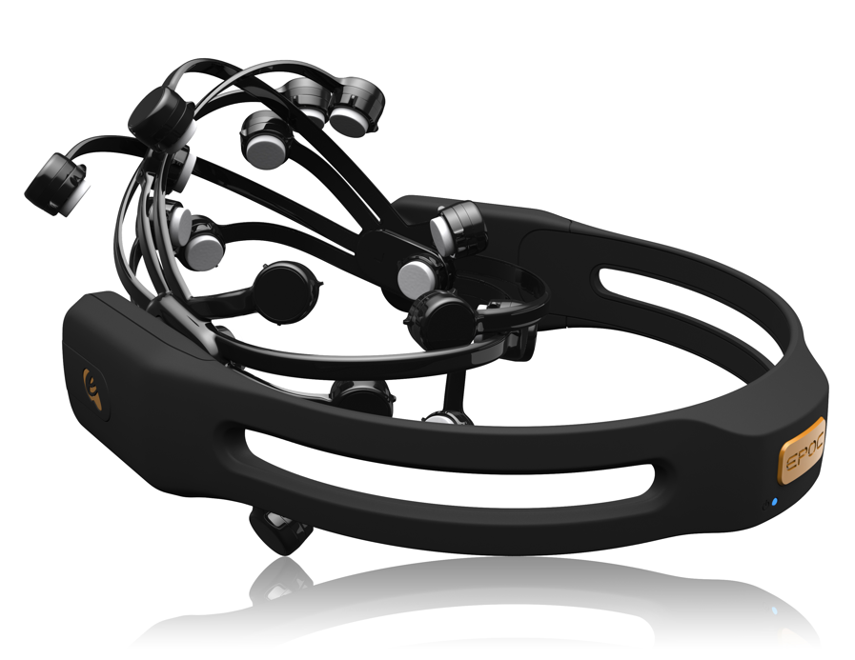
Elektroden/Elektrodenkappen
Idee
Planung
Messung
Vorverarbeitung
Auswertung

Slide 11
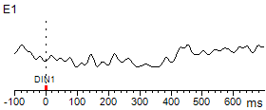

Präsentationscomputer
PC 1: Presentation Software
Trigger/Marker
PC 2: EEG-Aufnahmesoftware
Idee
Planung
Messung
Vorverarbeitung
Auswertung

Slide 12
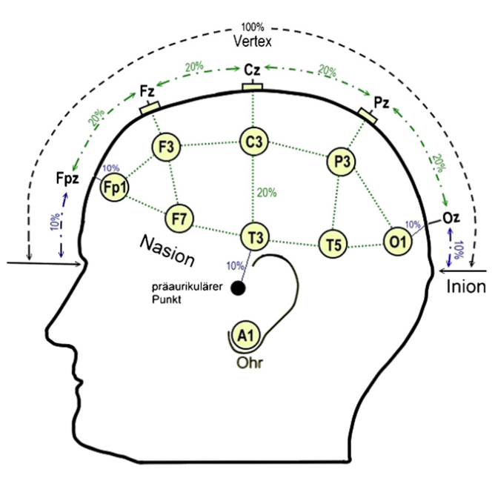
Elektrodenplatzierung
10-20 System
Milnik V (2009): Anleitung zur Elektrodenplatzierung des internationalen 10–20-Systems. Das Neurophysiologie-Labor 31: 1–35.
Idee
Planung
Messung
Vorverarbeitung
Auswertung

Slide 13

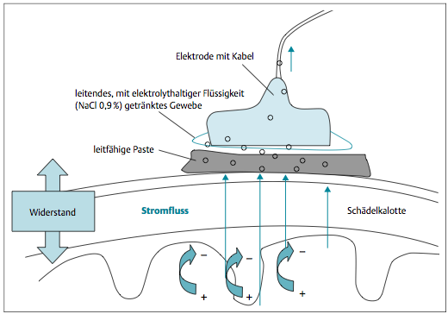
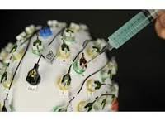
Leitfähigkeit der Elektroden
Wellach I (2011): Praxisbuch EEG: Einführung in die Befundung, Beurteilung und Differenzialdiagnose.
https://www.uni-marburg.de/fb04/team-schuboe/research/labs/eeg_labs
Idee
Planung
Messung
Vorverarbeitung
Auswertung

Slide 14
Datenvorverarbeitung
Koordinaten einlesen (je nach EEG-System)
Filter
Artefakt-Korrektur
Interpolation
Idee
Planung
Messung
Vorverarbeitung
Auswertung

Slide 15
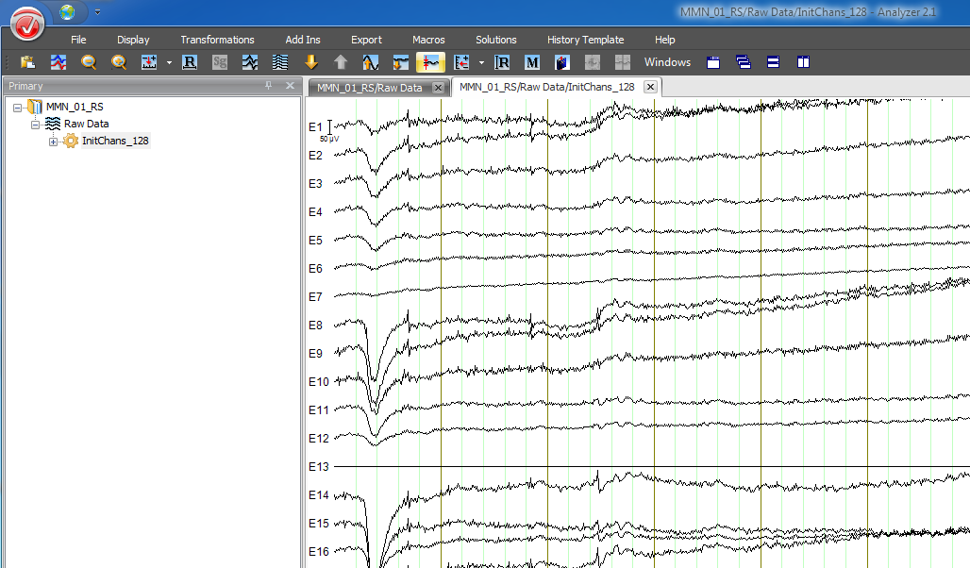
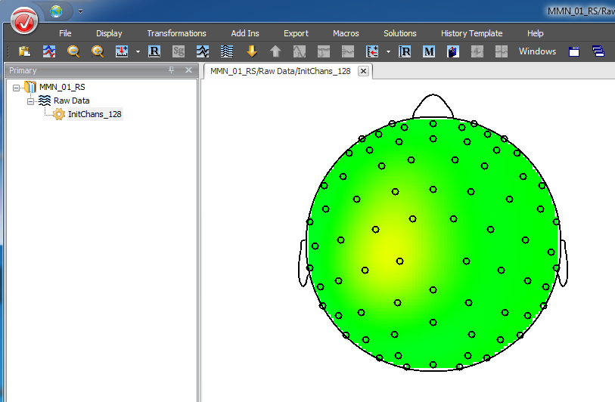
Koordinaten
Idee
Planung
Messung
Vorverarbeitung
Auswertung

Slide 16
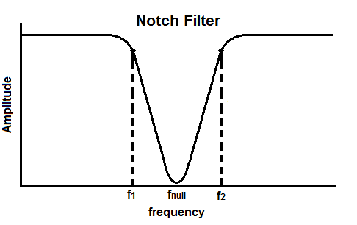
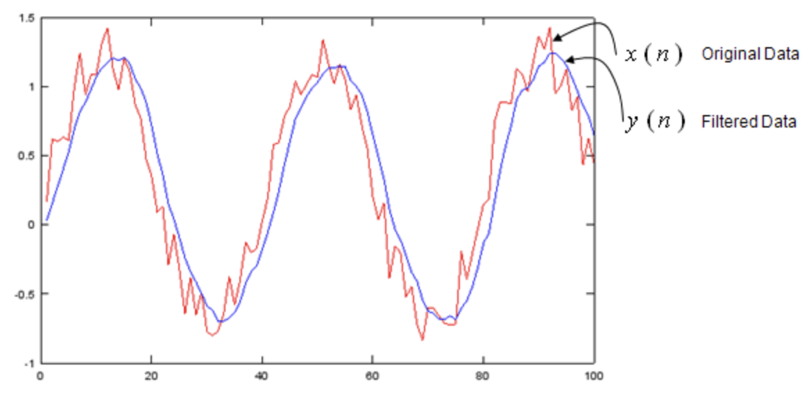
Filter
Ziel: das interessierende Signal vom Rauschen (restliche Signal,
welches nicht interessiert) trennen
http://www.learningaboutelectronics.com/Articles/Quality-factor-calculator.php
Idee
Planung
Messung
Vorverarbeitung
Auswertung

Slide 17
Artefakte
Augenartefakte (Lidschlag, horizontale Augenbewegung)
Schwitzartefakte (~ 0.1 Hz)
Muskelartefakte (> 15 Hz)
Technische Artefakte (z.B. 50/60 Hz)
EKG-/Pulsartefakte
Idee
Planung
Messung
Vorverarbeitung
Auswertung

Slide 18
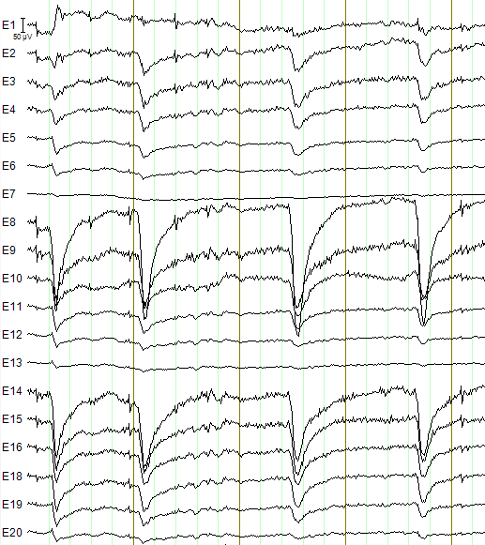
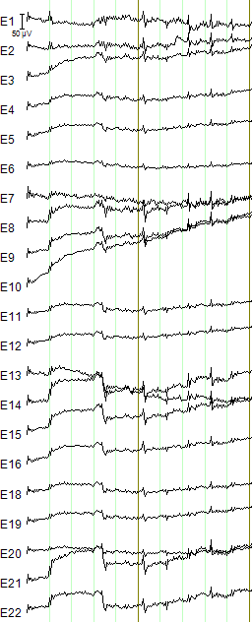
Augenartefakte
Lidschluss
Sakkaden
Idee
Planung
Messung
Vorverarbeitung
Auswertung

Slide 19
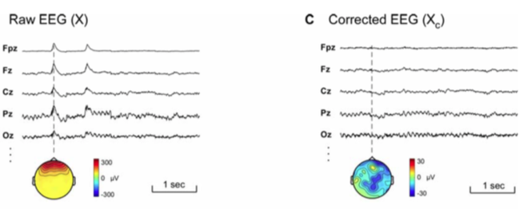
Independent component analysis (ICA) – vorher-nachher
Idee
Planung
Messung
Vorverarbeitung
Auswertung

Slide 20
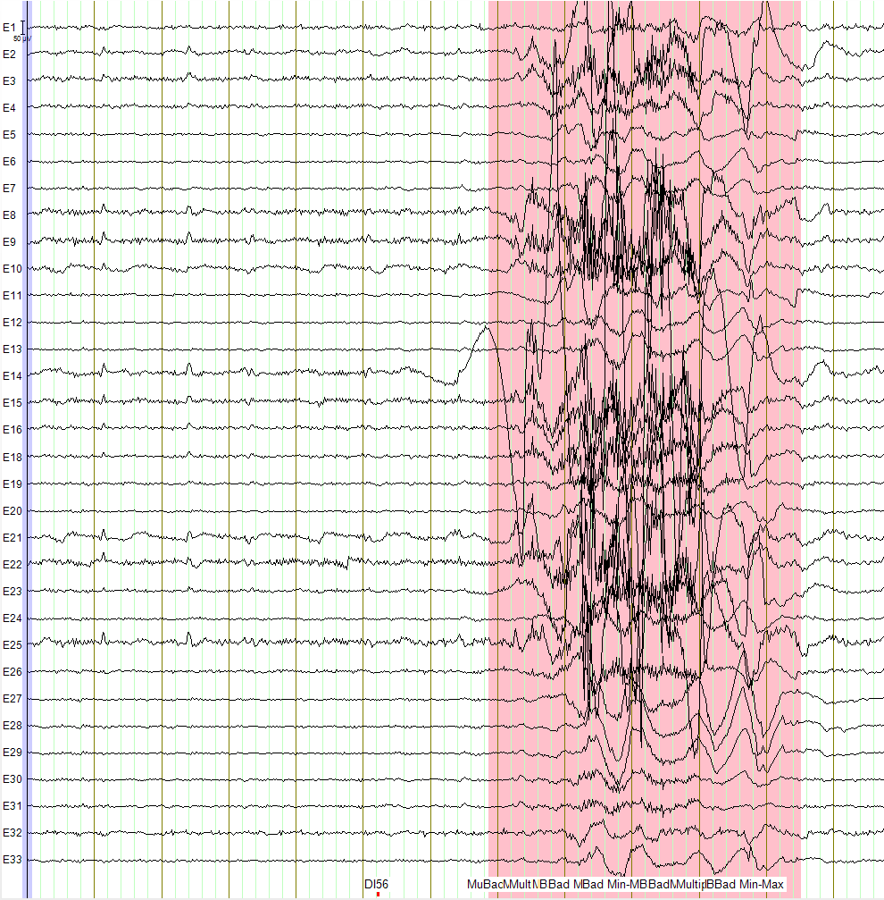
Muskelartefakte
Kaumuskulatur
Schlucken
Nackenmuskulatur
Stirnrunzeln
Bewegung
→ „rausschneiden/markieren“
Idee
Planung
Messung
Vorverarbeitung
Auswertung

Slide 21
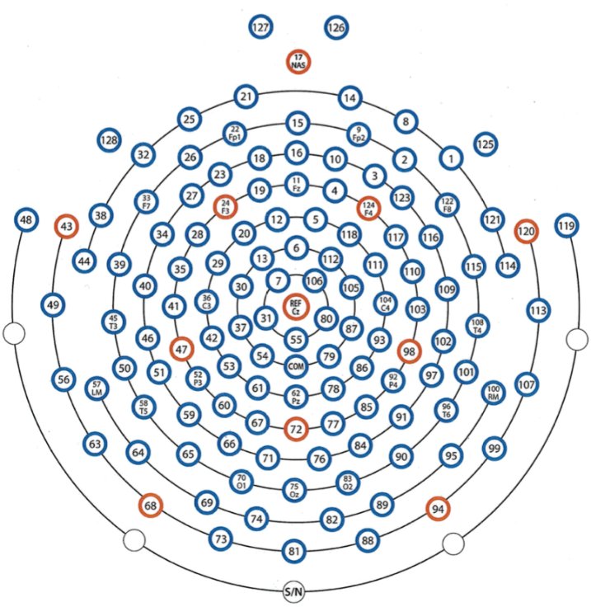
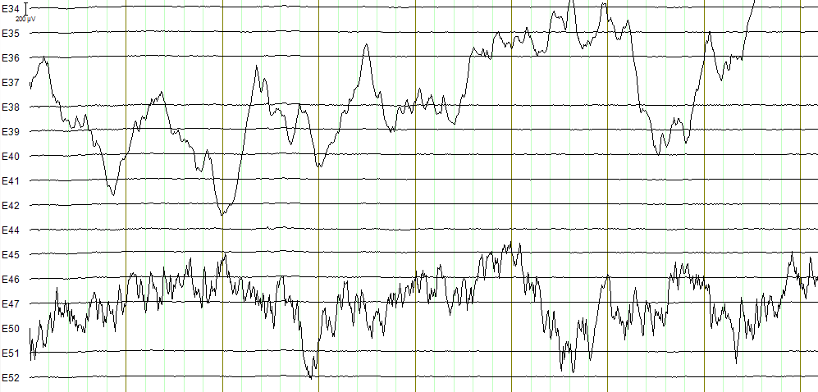
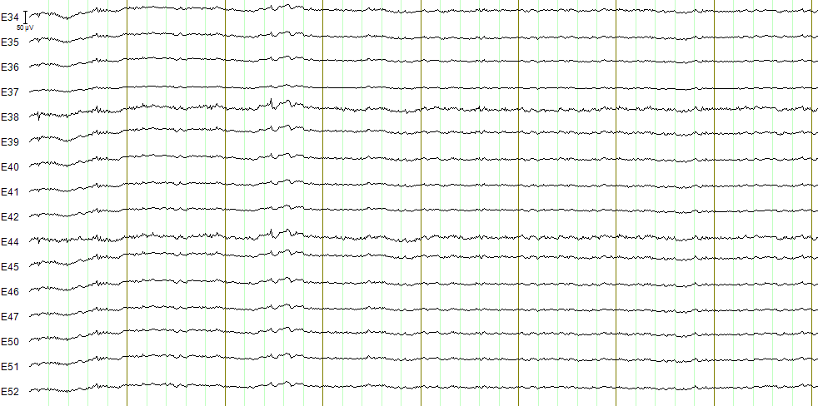
Interpolation
vorher
nachher
Idee
Planung
Messung
Vorverarbeitung
Auswertung

Slide 22
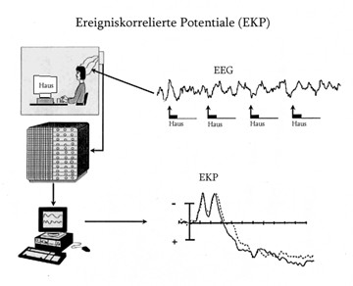
Ereigniskorrelierte Potentiale
Grundlage: Ein Ereignis evoziert eine neuronale Reaktion des Gehirns, die sich in der Synchronisation grösserer Zellverbände äussert.
Durch Mittelung wird zufälliges Rauschen eliminiert.
https://slideplayer.org/slide/877733/
Idee
Planung
Messung
Vorverarbeitung
Auswertung
Notes:
Auf Trigger Bezug nehmen

Slide 23
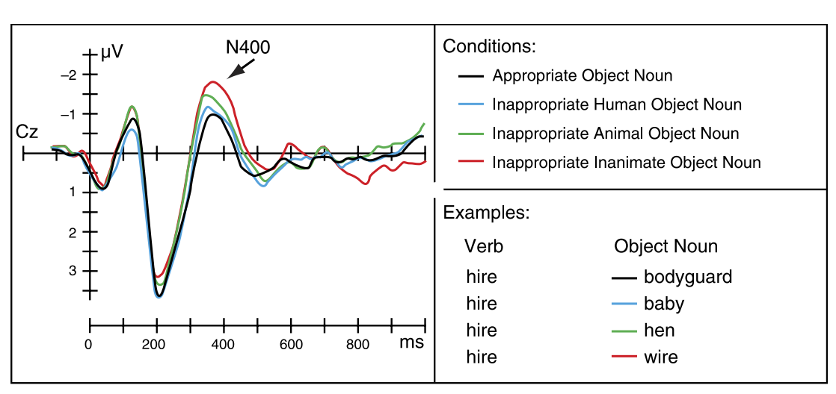
Ereigniskorrelierte Potentiale
Friederici (2011, S. 25)
Idee
Planung
Messung
Vorverarbeitung
Auswertung
Notes:
EKP’s werden nach Latenz und Ladung benannt.
Frühere Komponenten bilden basalere kognitive Funktionen ab, spätere eher höhere psychische Funktionen

Slide 24
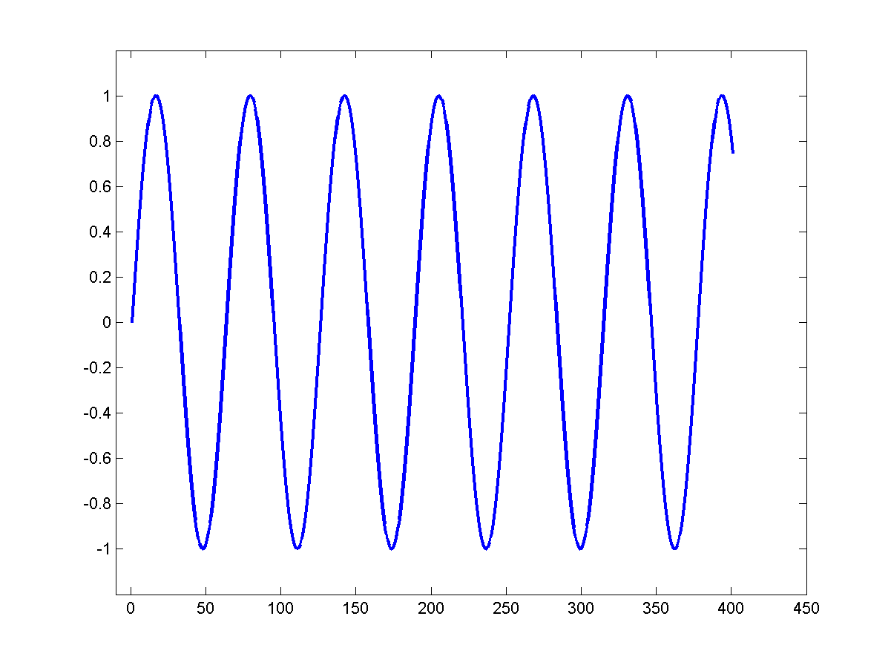
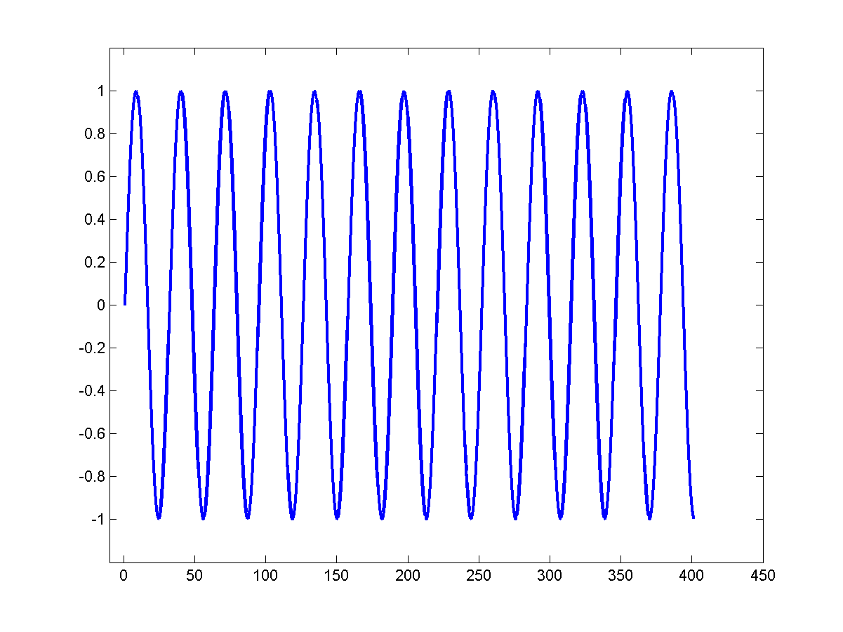
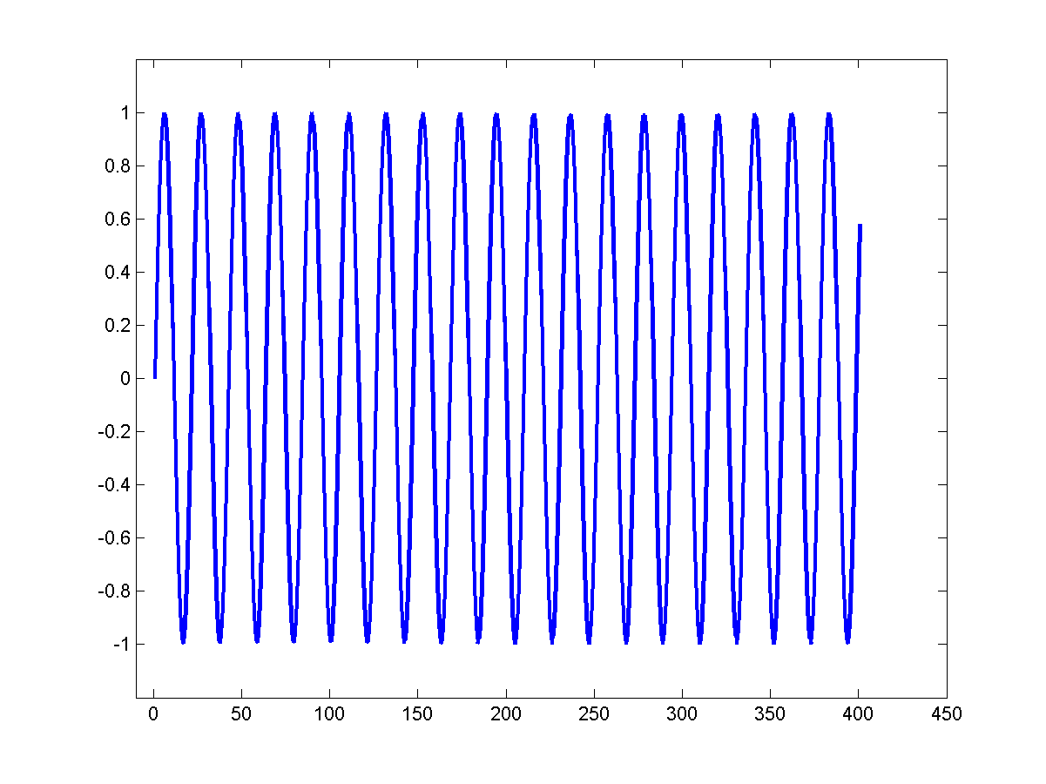
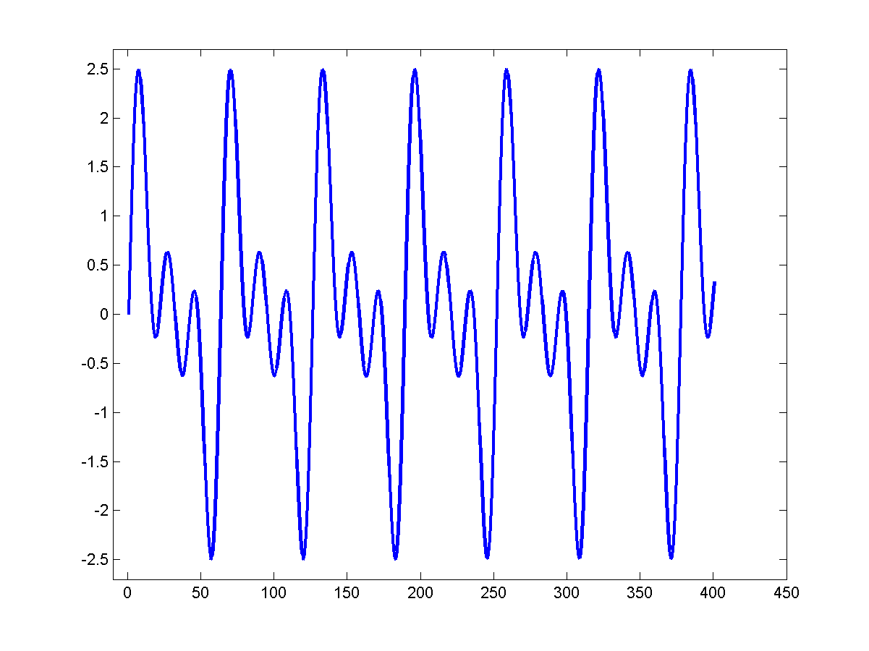
Frequenzbasierte Analysen
Das EEG-Signal ist eine lineare Überlagerung von Oszillationen in verschiedenen Frequenzbereichen:
+
+
=
Idee
Planung
Messung
Vorverarbeitung
Auswertung

Slide 25
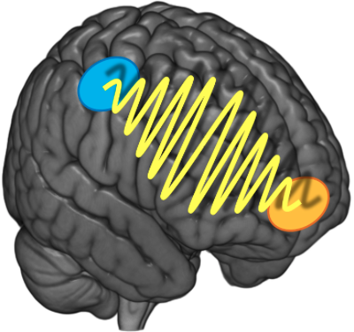
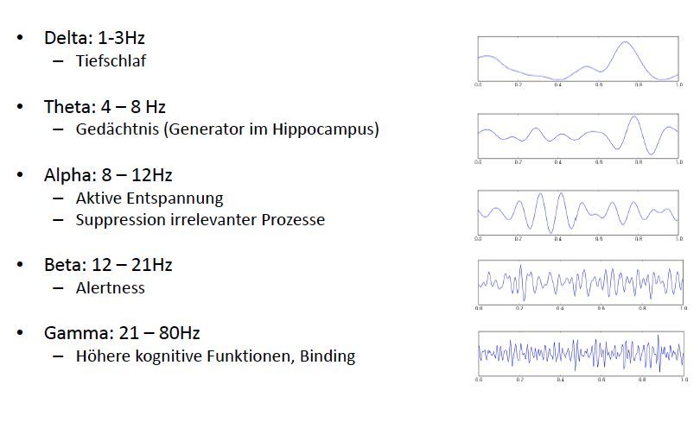
Frequenzbänder Kommunikation zwischen Hirnregionen
Delta: 1-3 Hz (Tiefschlaf)
Theta: 4-7 Hz (Gedächtnis, Top-down Kontrolle, long-range Kommunikation)
Alpha: 8-12 Hz (Aufmerksamkeit, Inhibition, Bewusstsein, long-range Kommunikation, Top-down Kontrolle)
Beta: 13-30 Hz (Aufmerksamkeit, sensorische & motorische Prozesse, long-range Kommunikation)
Gamma: 31-80 Hz (Perzeption, Aufmerksamkeit, Gedächtnis, Bewusstsein, lokale Kommunikation)
https://de.wikipedia.org/wiki/Elektroenzephalografie; Ulhaas & Singer (2010)
Idee
Planung
Messung
Vorverarbeitung
Auswertung
Notes:
In Abhängigkeit davon, wie schnell diese Neuronenruppen feuern, spricht man von unterschiedlichen Frequenzbändern
Elektrische Spannungsschwankungen/Oszillationen variieren in Abhängigkeit der gerade ablaufenden psychischen und physischen Zustände
Binding: Gamma Band -> Frequenzband, welches an der Synchronisation von Gehirnarealen beteiligt ist -> einzelne Whnehmugen können zu einer Gestalt zusmmengeführt werden
Band .5 –4 Hz Tiefschlafθ-Band 5 –7 Hz dösenderWachzustandα-Band 8 –13 Hz entspannterWachzustandβ-Band 14 –30 Hz mental aktivierterZustandγ
Linkseitiges frontales Alpha

Slide 26
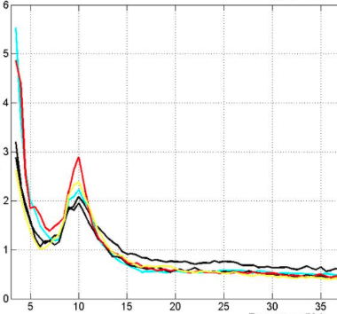
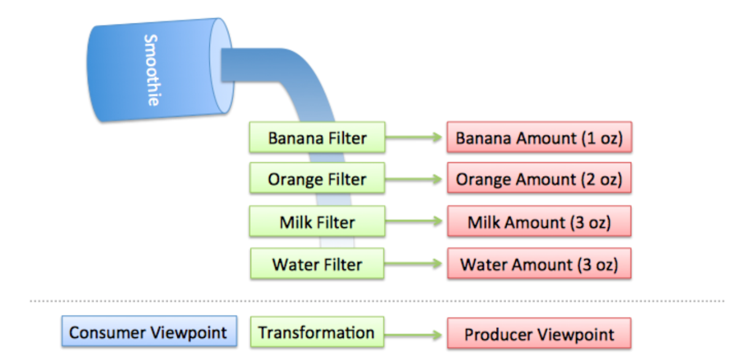
Fast Fourier Transformation (FFT)
Gibt uns das „Rezept“ des EEG-Signals!
→
Power [µV²]
Frequenz [Hz]
https://betterexplained.com/examples/fourier/
Idee
Planung
Messung
Vorverarbeitung
Auswertung

Slide 27
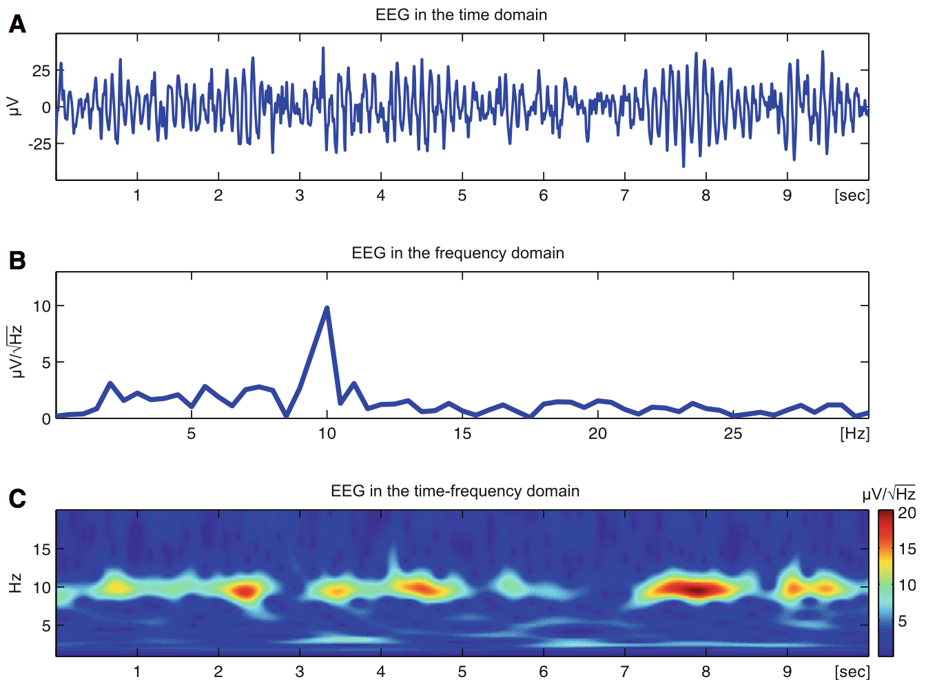
Zeitfrequenzanalyse
Idee
Planung
Messung
Vorverarbeitung
Auswertung
Notes:
Ganz einfach: filtern

